Slide 1
상품판매페이지
프로젝트 주관사 로고
프로젝트 시행사 로고

Slide 2
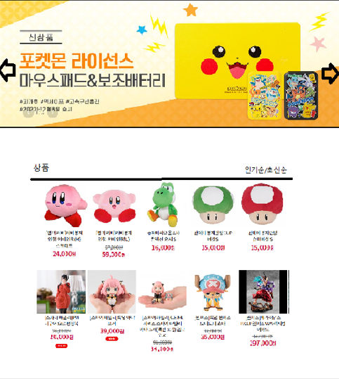
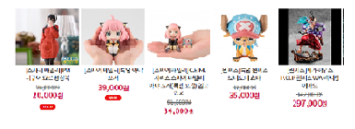
서비스1방_Main
[Header]
1
서비스1방 메인
슬라이더
2
□ DESCRIPTION □
1 | 광고용 슬라이더
2 | 슬라이더 개수 최대 3개, 순서대로 이동, 무한루프 사용
3 | 카테고리명 표시, 페이지당 최대 15개의 상품을 표시
4 | 인기순, 최신순 정렬
5 | 상품 이름 클릭시 page‘view’로 이동
6 | 페이지 표시. ‘《’ or ’》’ 클릭 시, 첫 페이지 or 마지막 페이지로 이동
7 | 관리자에게만 보이는 버튼 클릭 시 ‘상품등록’페이지로 이동
8
카테고리명
3
인기순/최신순
4
5
[상품이름]
[상품가격]
등록
7
《 〈 1 2 3 〉》
6
1
1

Slide 3
상품 상세페이지
프로젝트 주관사 로고
프로젝트 시행사 로고

Slide 4

서비스1방_Main
[Header]
상단
하단
1
수정하기
상품 이름
한글판
고객리뷰(2)
11
서비스1방 메인
상품
사진
★ ★ ★ ☆ ☆ (2)
리뷰작성하기
★ ★ ★ ☆ ☆ (2)
10
3/5
12
□ DESCRIPTION □
1 | 관리자에게만 표시 Page’상품판매 Edit’로 이동
2 | 최소 구매수량, 최대 구매수량 표시 Popup alert copy “최소,최대 구매수량을 확인해주세요”
3 | 제품별 선택사항 표시
4 | 최소 or 최대 구매수량 이상 선택 시
5 | Popup alert copy “찜목록에 담겼습니다.”
6 | Popup alert copy “장바구니에 담겼습니다.”
7 | 제품 선택 및 구매수량 오류가 없을경우 Page=‘주문페이지’ 이동
8 | 각 메뉴 선택시 상품상세 영역 top으로 이동
9 | 리뷰 개수 표시
10 | 별점의 평균과 별점을 매긴 인원 표시
11 | Page=‘리뷰write’로 이동
12 | Page=‘리뷰list’로 이동
13 | Popup alert copy “신고하시겠습니까?” Y 선택 시 리뷰 삭제 및 신고 게시판 등록
14 | 문의글 총개수표시
15 | Page=‘상품문의write’로 이동
16 | 비밀글 표시
17 | Page=‘상품문의list’로 이동
판매가격 72,700원
배송비 주문시 결제
원산지 일본
제조사 Capcom
기종 PlayStation 4
출시일 2023-03-24
리뷰전체보기
★ ★ ★ ★ ★
Ezen*** ｜23.03.07 ｜ 신고
재미있어요!
13
★ ★ ★ ☆☆
ezen*** ｜23.03.07 ｜ 신고
재미없어요…
2
최소 구매수량은 1개, 최대 구매수량은 1개 입니다.
3
제품선택
선택 ▼
4
제품선택 : 상품 이름
상품문의(0)
14
15
상품문의하기
1
+
-
x
총 금액 72,700원
번호 제목 아이디 날짜 답변
10 상품문의드립니다. Ezen**** 23.03.07 답변완료
5
6
7
찜하기
장바구니 담기
바로구매하기
9 비밀글입니다. Ezen**** 23.03.07 답변완료
16
8 비밀글입니다. Ezen**** 23.03.07 답변완료
7 비밀글입니다. Ezen**** 23.03.07 답변완료
8
9
17
더보기
상품상세 배송안내 고객리뷰(2) 상품문의
1
1

Slide 5
장바구니
프로젝트 주관사 로고
프로젝트 시행사 로고

Slide 6
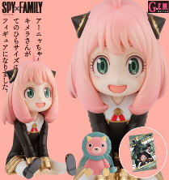
서비스1방_Main
[Header]
장바구니
1
2
3
서비스1방 메인
√
상품정보 수량 판매가 소계 적립금
□ DESCRIPTION □
1 | 체크시 전체 상품 체크
2 | 상품 일부 합계
3 | 각 상품당 적립금 1 %
4 | 기본 배송비(3000)을 합한 총 결제금액
5 | Popup alert copy “구매 하시겠습니까?” Y > 결제 페이지로 이동
6 | 선택시 수량 변경가능
7 | Page=‘상품view’로 이동
8
9
10
11
상품사진
[상품이름]
√
[제품 선택 사항]
1 10,000 10,000 100
선택사항수정
7
[스파이 패밀리] G.E.M. 시리즈
√
선택 : 특전 1개(+0)
2 84,000 168,000 1680
선택사항수정
6
총 상품 가격 배송비 총 결제 금액
4
178,000원 3,000원 181,000원
5
주문하기
1
1

